Slide 1


Gestion de la Innovacion con Tecnologias.4.0
TECNICATURA SUPERIOR EN
Innovación con Tecnologías 4.0
Clase nro 1 160425

Slide 2
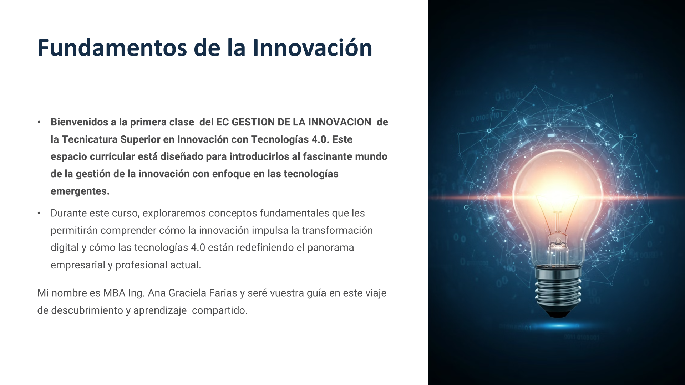

Slide 3
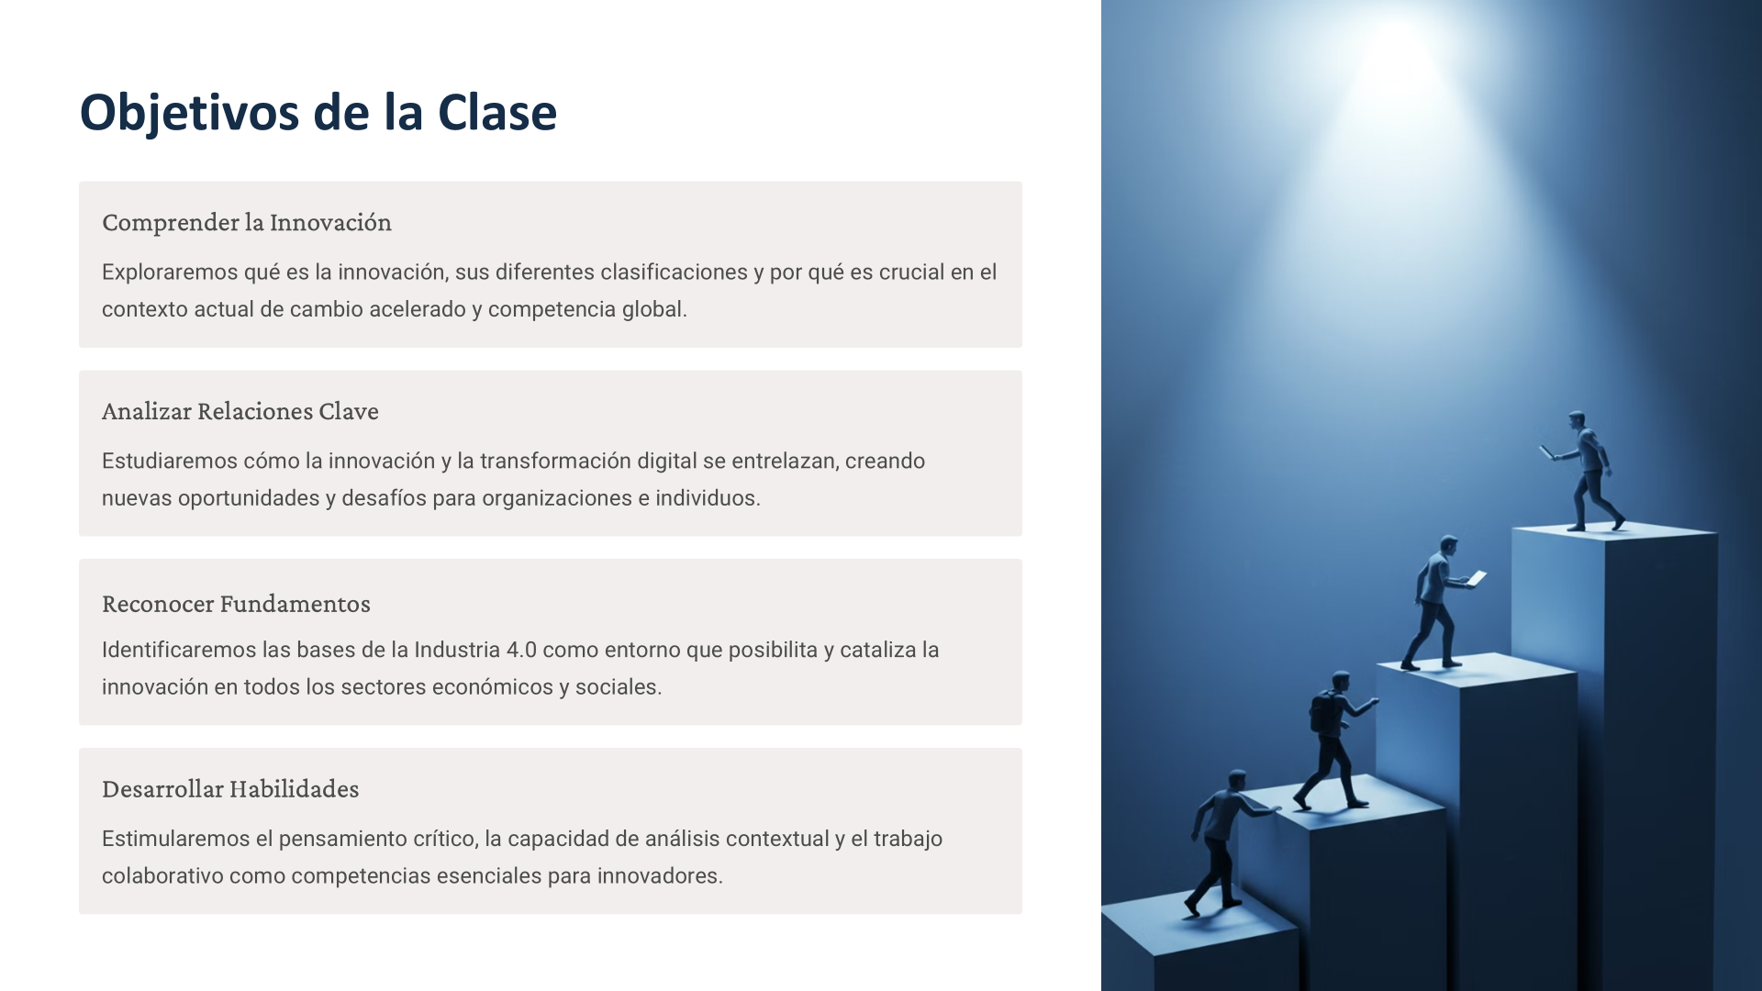

Slide 4
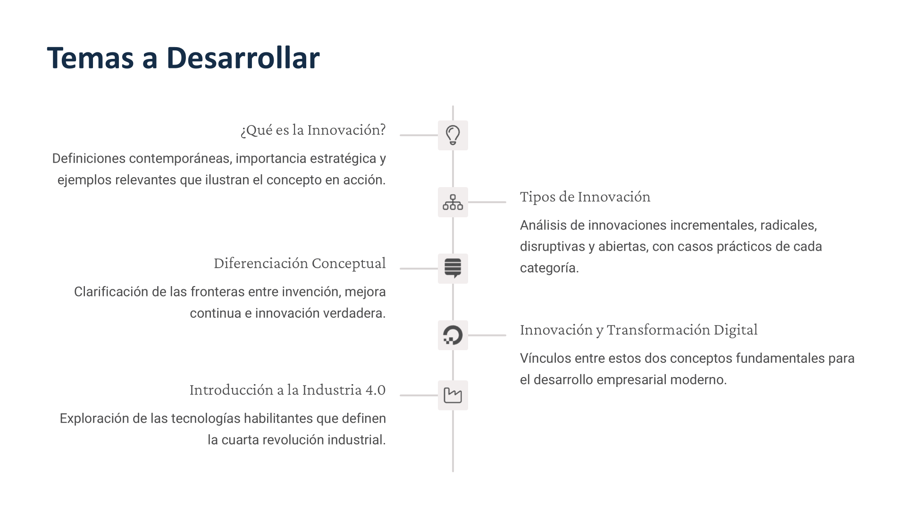

Slide 5
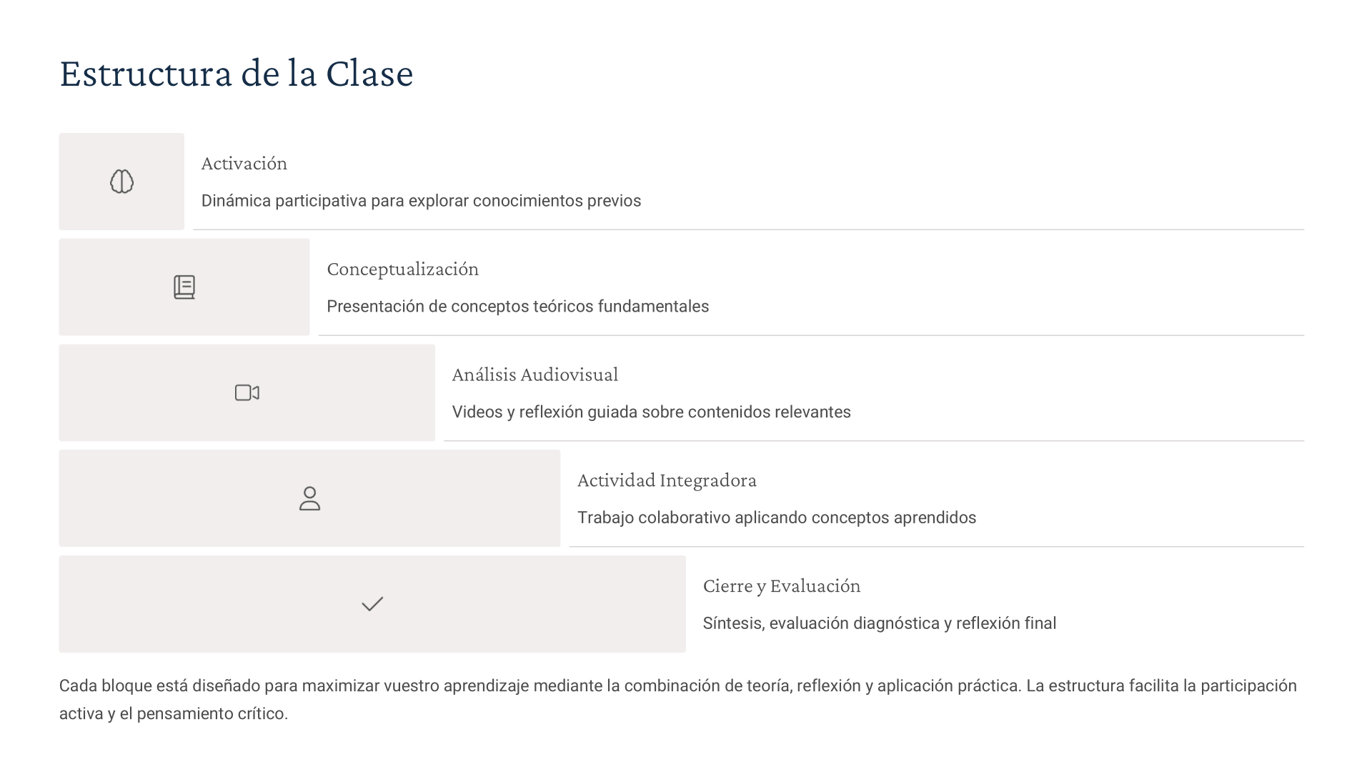

Slide 6
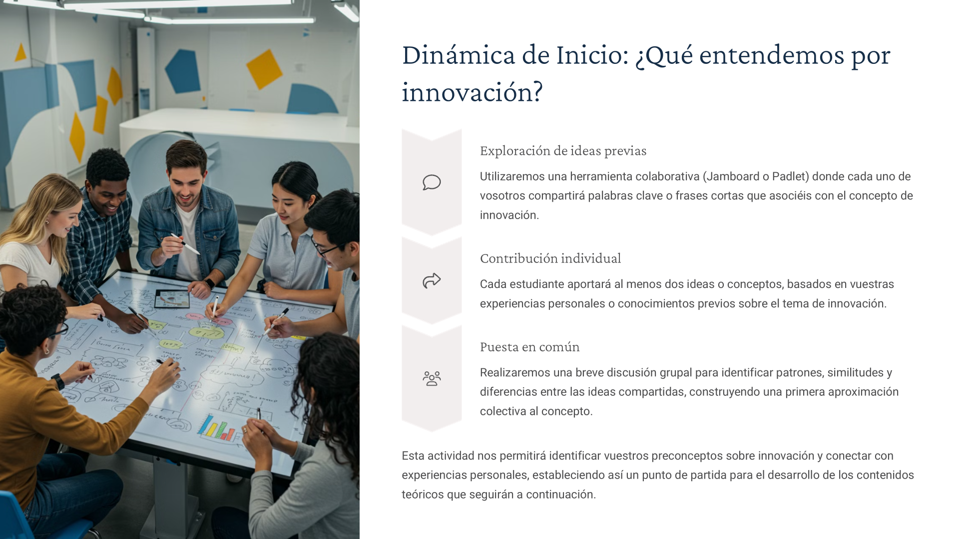

Slide 7
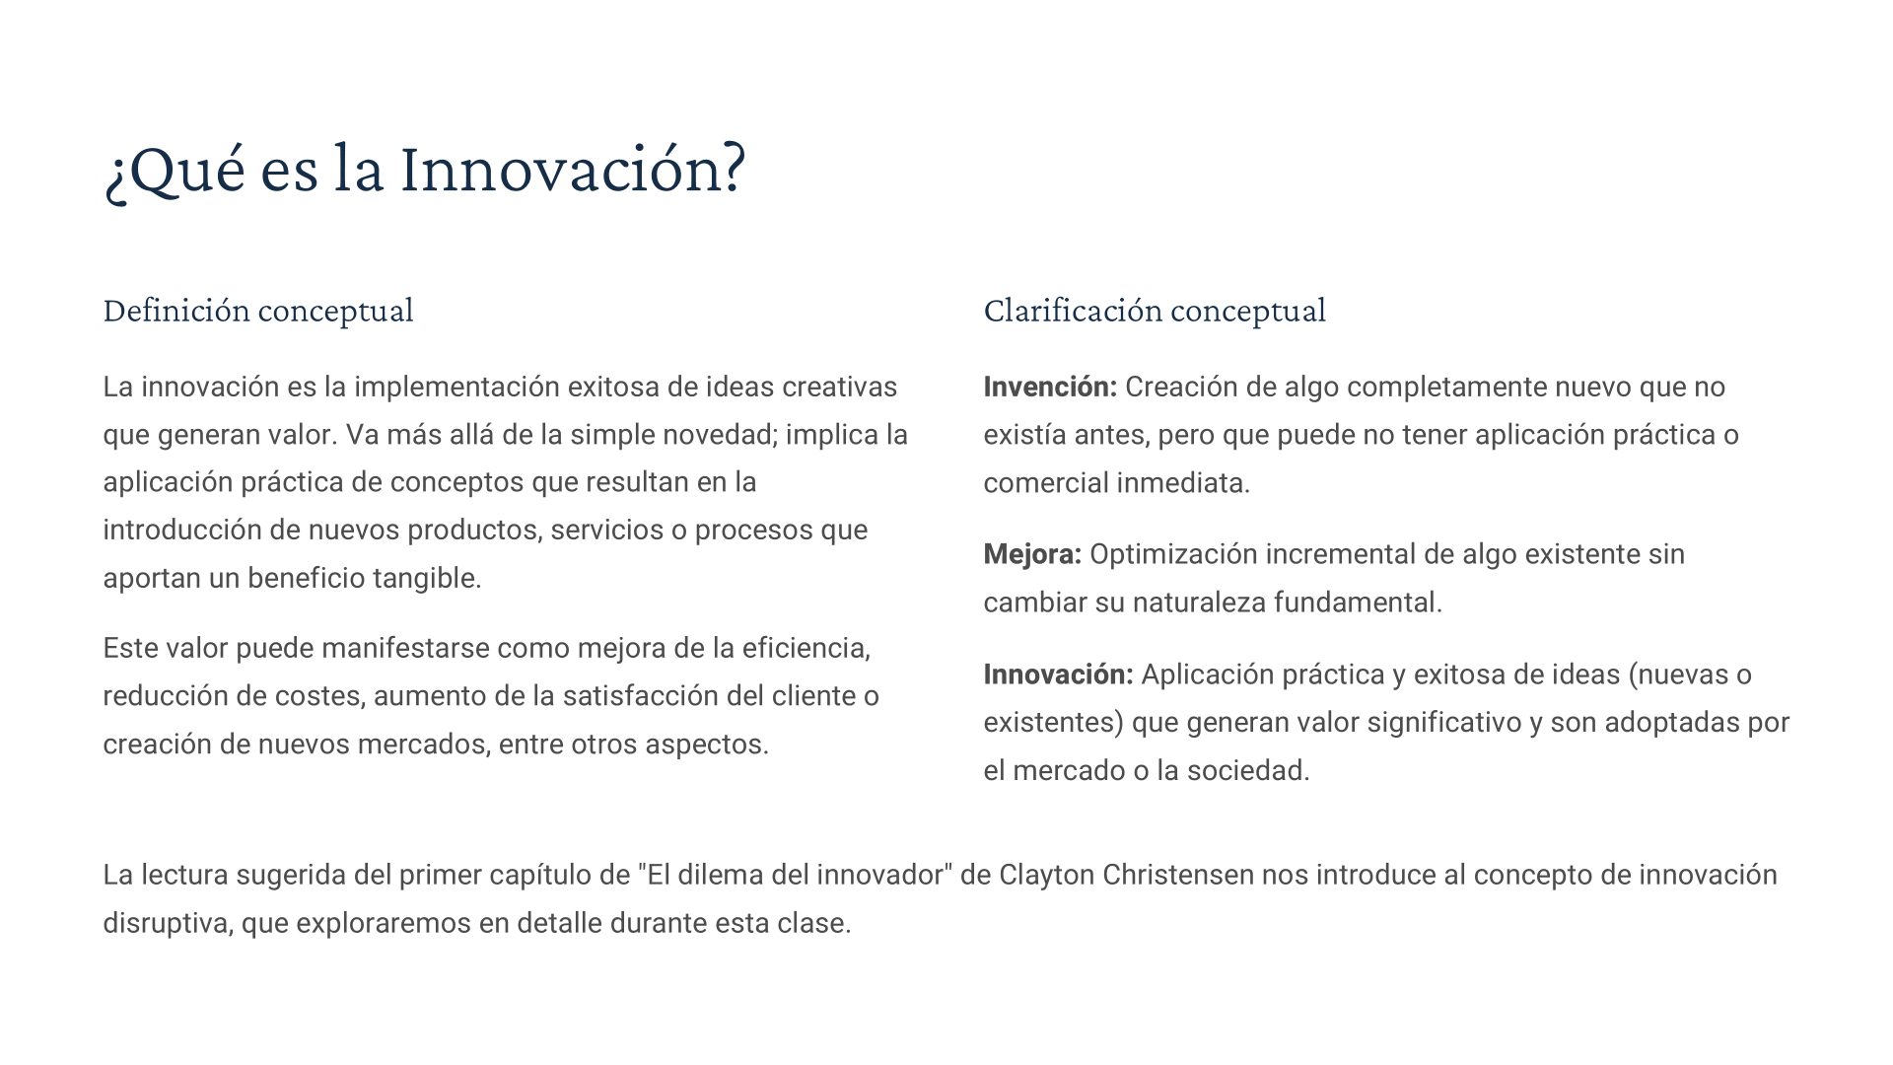
Comercial de Coca-Cola creado con IA, que les parece? #ia #ai #intelig... | Ia inteligencia artificial | TikTok

Slide 8
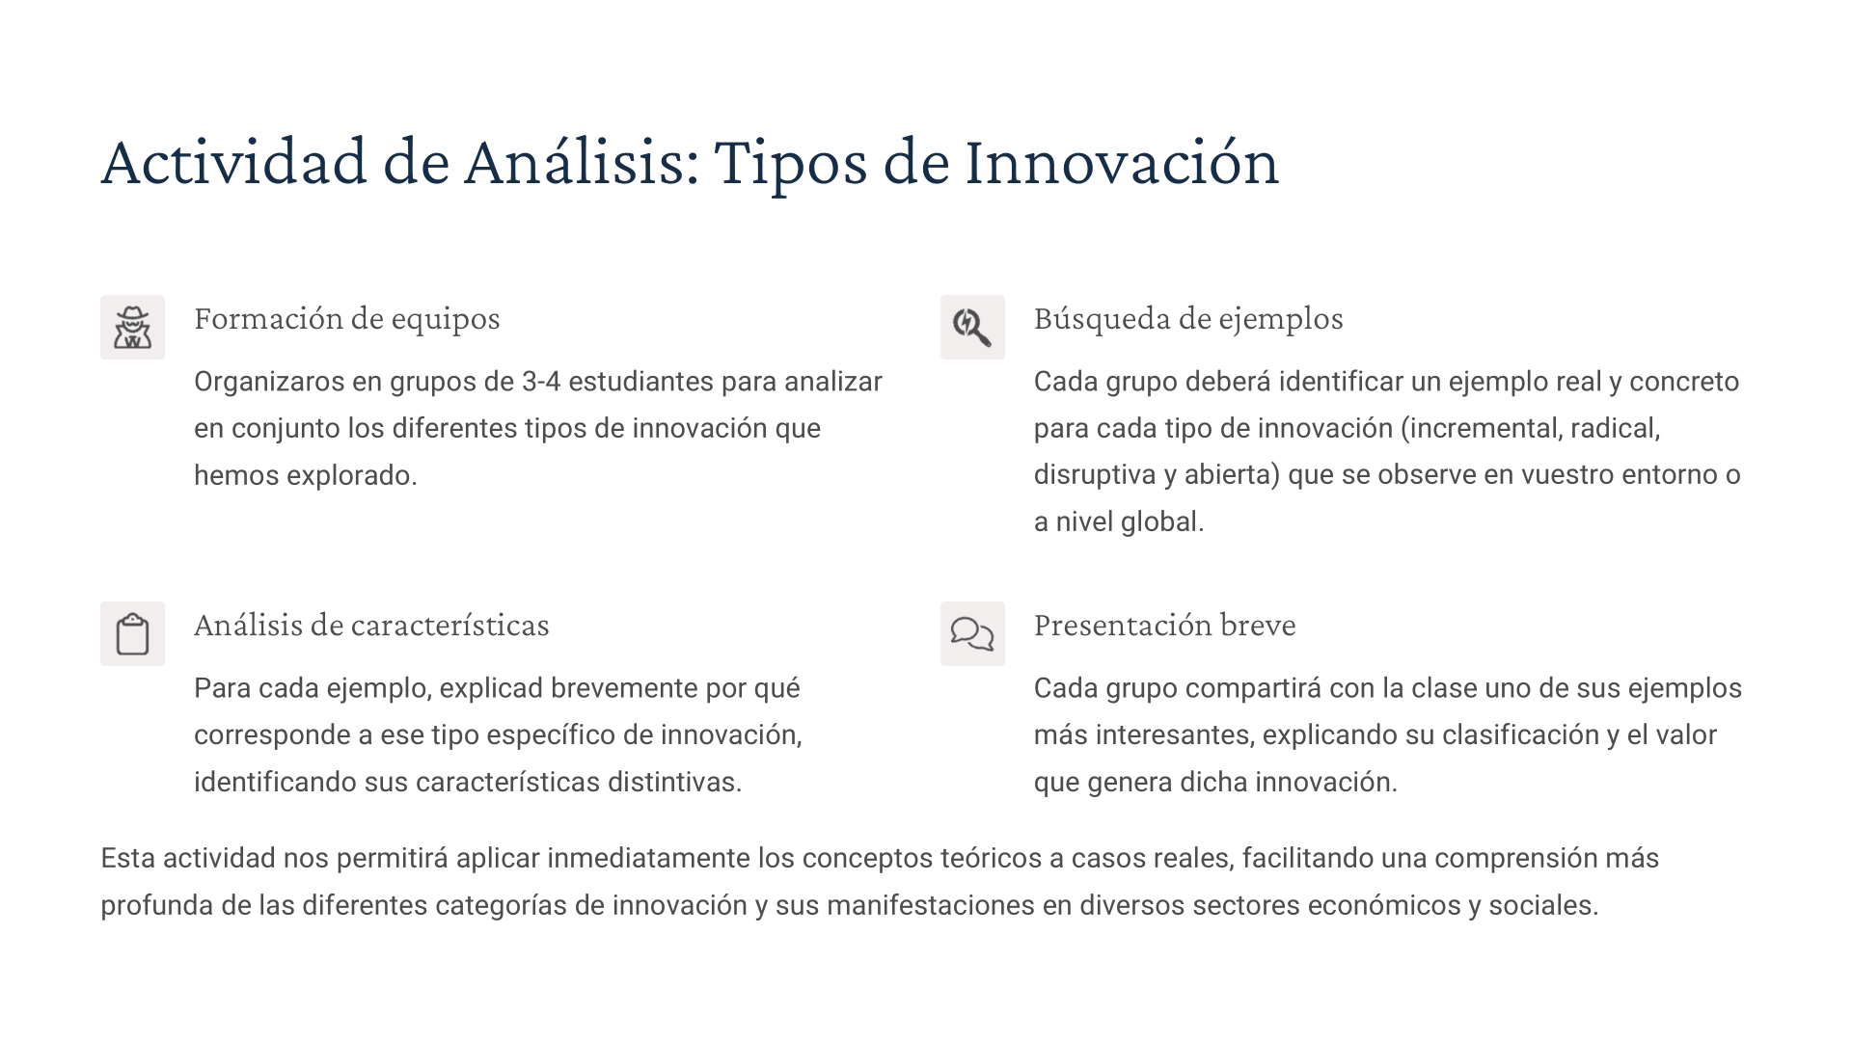

Slide 9
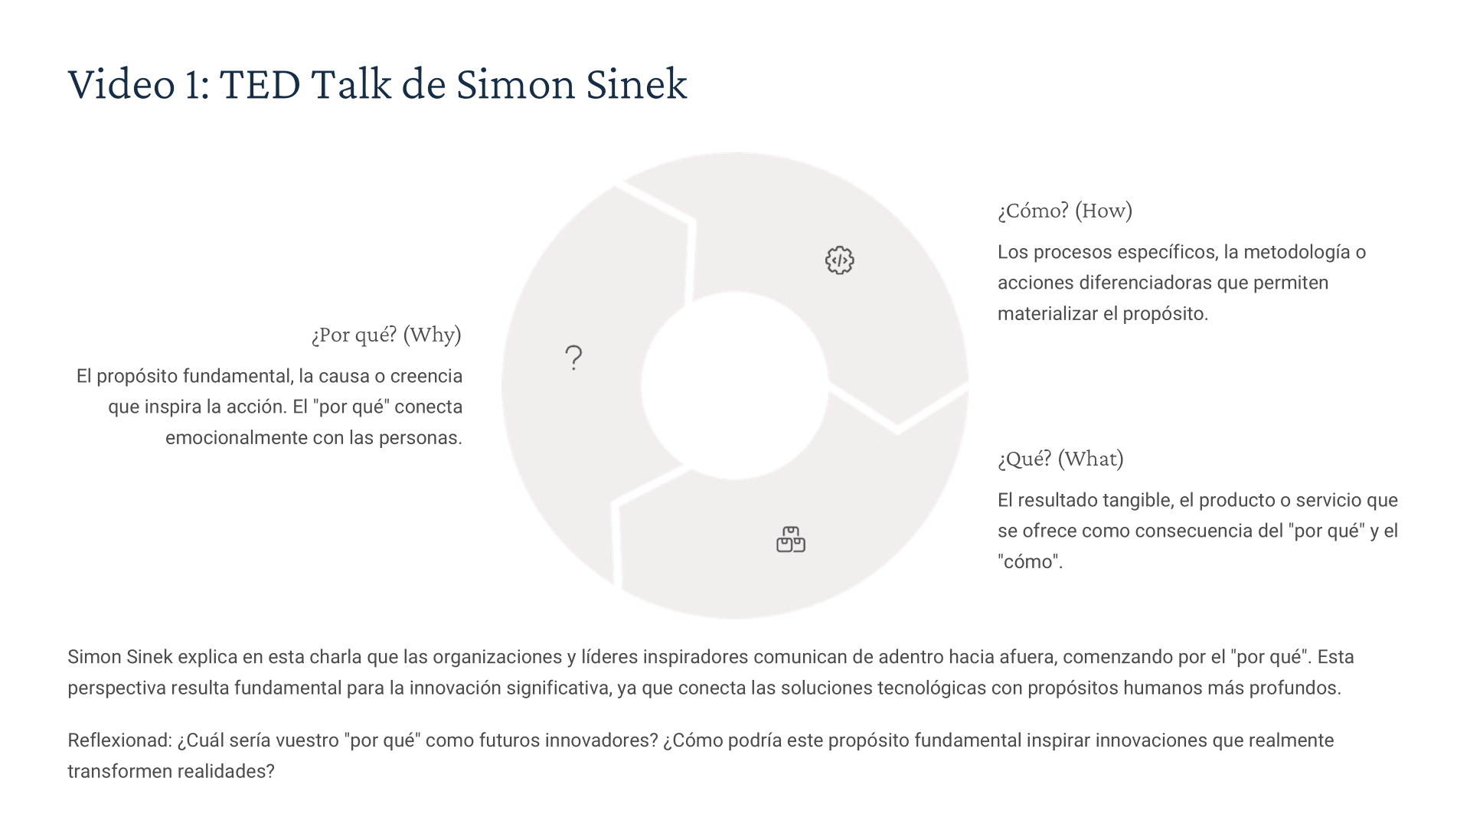
https://www.ted.com/talks/luciano_cecchini_transforman_transformarse_para_innovar

Slide 10
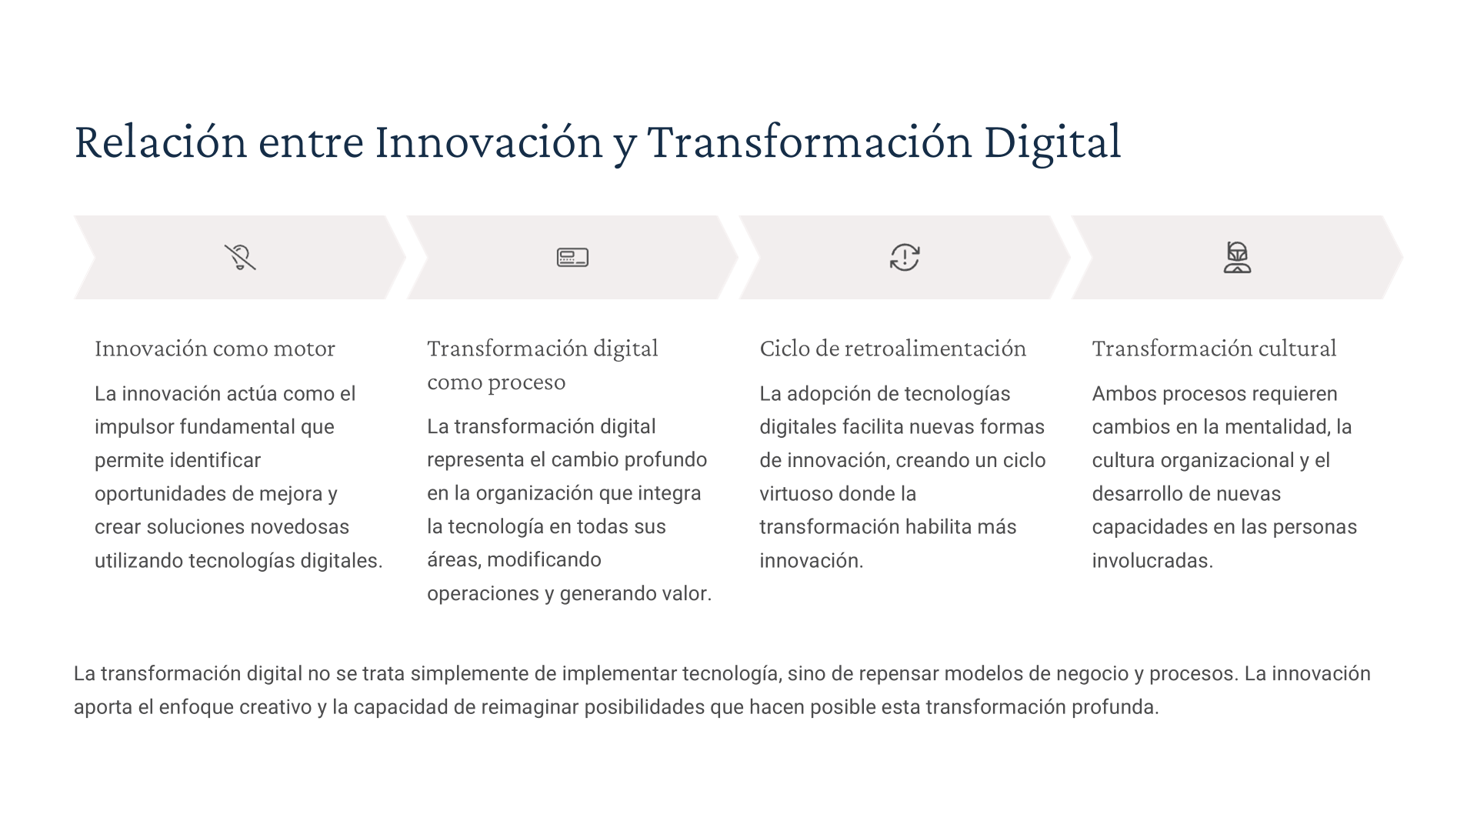

Slide 11
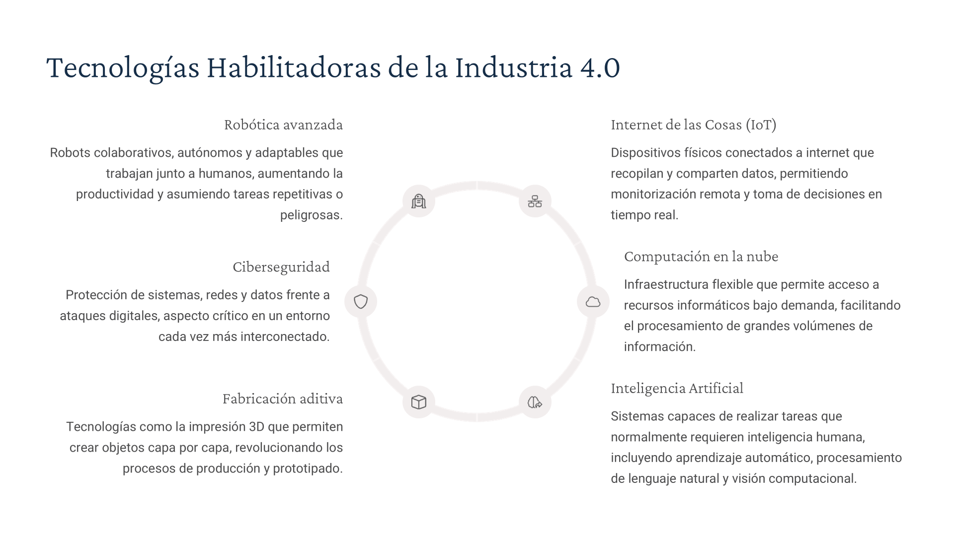

Slide 12
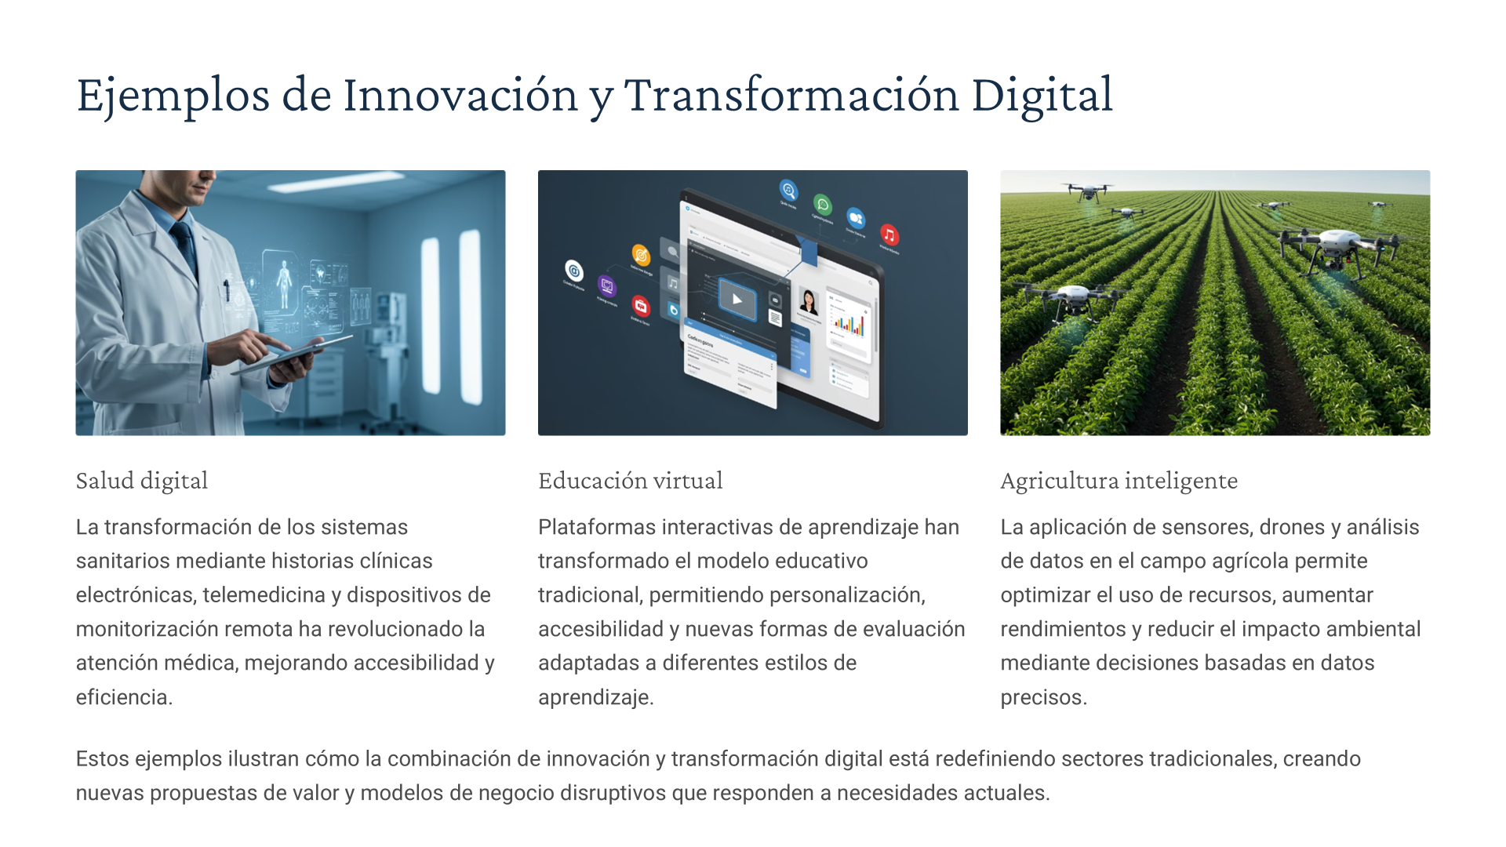

Slide 13
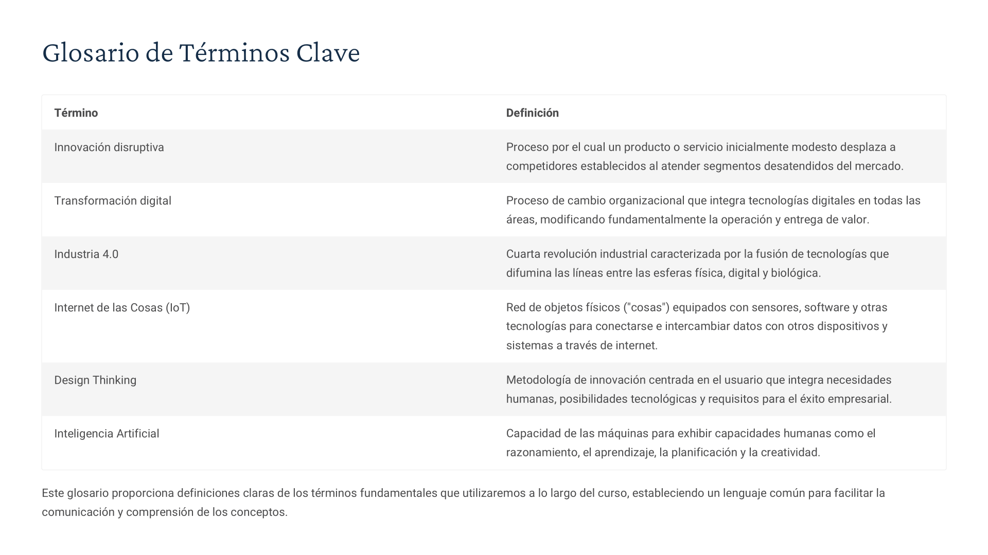

Slide 14
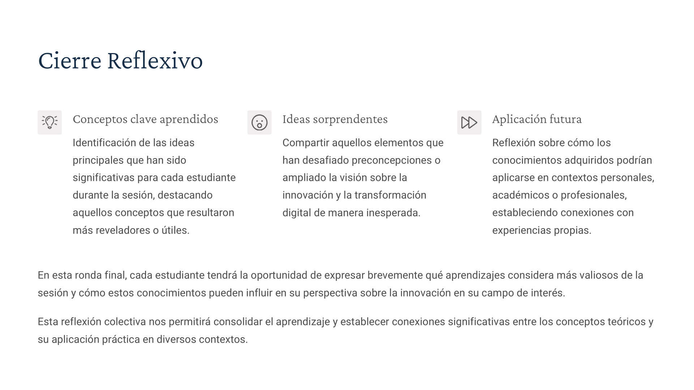

Slide 15
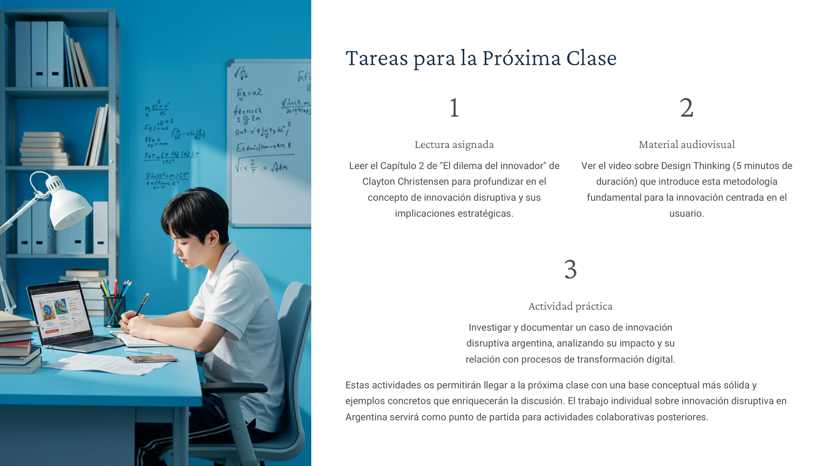

Slide 16
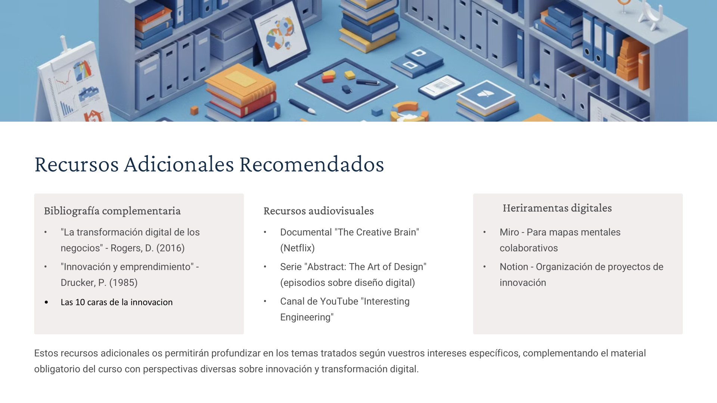

Slide 17
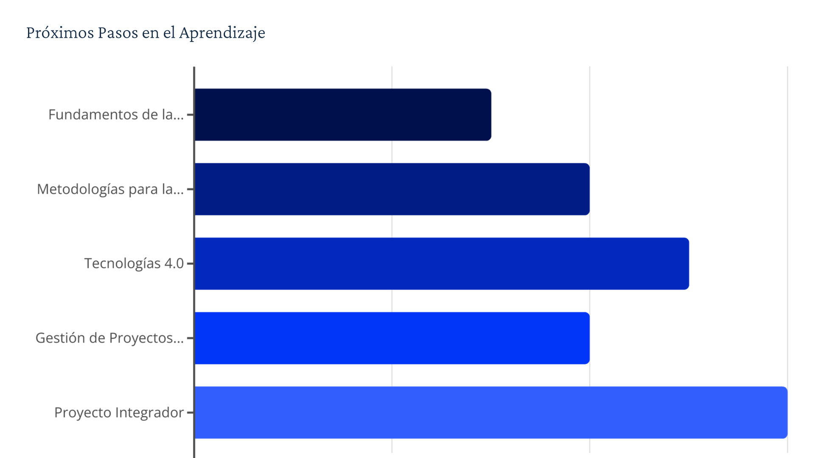

Slide 18
¡Muchas gracias!

